Slide 1
স্বাগতম اهلا سهلا
মোহাম্মদ বদরুল হক
সহকারী মৌলভী
বখতিয়ার পাড়া চারপীর আউলিয়া আলিম মাদরাসা।
আনোয়ারা, চট্টগ্রাম।

Slide 2
অষ্টম শ্রেণি
আরবি ১ম পত্র
সময় – ৫০ মিনিট

Slide 3
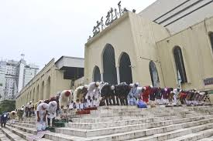
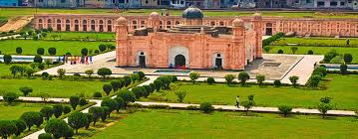
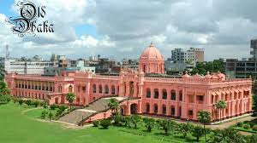
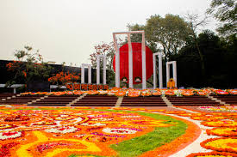
ছবিগুলো দেখে নাম বলانظروا الصوار وقالوا -
المسجد بيت المكرم
বাইতুল মোকাররাম মসজিদ
حصن لالباغ
লালবাগের কেল্লা
احسن منزل
আহসান মনজিল
شهيد منار
শহিদ মিনার

Slide 4
الدرس: الرابع
عاصمتنا داكا
Notes:
ছবিগুলো দেখিয়ে শিক্ষক ছাত্র/ছাত্রিদের নিকট থেকে আরও বিভিন্ন প্রশ্নের মাধ্যমে এন্টিভাইরাস কীভাবে কাজ করে সে বিষয়ে উত্তর বের করতে পারেন।

Slide 5
শিখনফল تنافع العلم
1.
يقال الطلاب اين عاصمتنا- وما اسم القديم-
আমাদের রাজধানীর নাম ও পুরাতন নাম কি; তা বলতে পারবে।
২.
يقال الطلاب اين تقع عاصمتنا-
আমাদের রাজধানী কোথায় অবস্থিত; তা বলতে পারব।
৩.
يقال الطلاب ماذا فى عاصمتنا-
আমাদের রাজধানীতে কি কি রয়েছে; তা বলতে পারব।

Slide 6
শুদ্ধভাবে পড় اقرئوا بالصحيح
عاصمتنا داكا
عاصمتنا داكا- اسمها القديم جهانغير نغر- وهى فى وسط البلاد
وهى تقع على شاطئ نهر بورى غنغ- وهى مدينة كبيرة- مساحتها واسعة- يحتاج الانتقال من اقصاها الى اقصاها وقتا طويلا-
احياوها متعددة مبانيها مرتفعة وجميلة- وجوارع طويلة واسعة-
وفيها الفنادق، والؤسستا الكبيرة، المسفارات وفيها التاريخية احسن منزل، حصن لالباغ- وفى مدينة داكا يسكن حوالى اثنا عشر مليونا نسمة-
Notes:
ভিডিওটি দেখিয়ে এন্টিভাইরাস সম্পর্কে নিজস্ব মতামত দিয়ে পূর্ব জ্ঞান যাচাই করতে পারেন

Slide 7
আরবী শব্দার্থ معنى الكلمات
اسم
নাম
تقع
অবস্থিত
القديم
পুরাতন
شاطى
তীর
وسط
মধ্যখানে
مدينة
শহর
البلاد
দেশ
مساحت
আয়তন
Notes:
ভিডিওটি দেখিয়ে এন্টিভাইরাস সম্পর্কে নিজস্ব মতামত দিয়ে পূর্ব জ্ঞান যাচাই করতে পারেন

Slide 8
একক কাজالمفرد العمل
2- احسن منزل
1 - المسجد بيت المكرم
4- حصن لالباغ
3- شهيد منار

Slide 9
দলগত কাজ المفرد المجتمع
আমাদের রাজধানীতে কি কি রয়েছে ; আরবীতে তার একটি তালিকা তৈরি কর।

Slide 10
বাড়ির কাজالواجب المنزل
ما يوجد فى داكا؟ اذكر كل شئ مفصلا-
ঢাকায় কি পাওয়া যায়? প্রত্যেকটির বিবরণ দাও।
১.

Slide 11
সবাইকে
شكرا كثيرا
ধন্যবাদ

